Slide 1

Programação Orientada a Objetos SQLAlchemy e ORM
Paulo Viniccius Vieira
paulo.vieira@faculdadeimpacta.com.br
Notes:
Olá pessoal.
nesta aula vamos aprender o que é programação orientada a objetos.

Slide 2
Sumário
Parte 1:
Introdução
ORM (Object-Relational Mapping)
SQLAlchemy
Parte 2:
Tutorial de utilização do SQLAlchemy
Conectando um banco de dados
Inserindo dados
Buscando dados
Atualizando dados
Excluindo dados
Notes:
Antes de falarmos sobre a POO, vamos falar um pouco sobre paradigmas de programação.
Paradigmas de programação são diferentes formas de desenvolver um código.
Existem vários tipos de paradigmas de programação.
Entre eles o paradigma estruturado, o paradigma funcional e o paradigma orientado a objetos.
Vamos falar um pouco sobre cada um deles.

Slide 3
ORM (Object-Relational Mapping)
Object-Relational Mapping (ORM), em português, mapeamento objeto-relacional, é uma técnica para aproximar o paradigma de programação orientada a objetos ao paradigma do banco de dados relacional
Ultimamente tem sido muito utilizada e vem crescendo bastante nos últimos anos:
Permite abstrair o código de SQL
Aproxima o paradigma de POO ao paradigma de banco de dados relacional
Aumenta a produtividade
Notes:
Antes de falarmos sobre a POO, vamos falar um pouco sobre paradigmas de programação.
Paradigmas de programação são diferentes formas de desenvolver um código.
Existem vários tipos de paradigmas de programação.
Entre eles o paradigma estruturado, o paradigma funcional e o paradigma orientado a objetos.
Vamos falar um pouco sobre cada um deles.

Slide 4
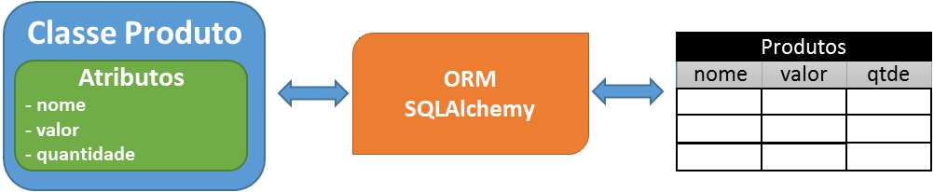
ORM (Object-Relational Mapping)
O uso da técnica de ORM é realizado através de um mapeador objeto-relacional, que geralmente é uma biblioteca ou framework que ajuda no mapeamento e uso do banco de dados
Utilizaremos o framework SQLAlchemy
Essa técnica facilita a manipulação, inserção e atualização dos dados contidos na tabela.
Notes:
Antes de falarmos sobre a POO, vamos falar um pouco sobre paradigmas de programação.
Paradigmas de programação são diferentes formas de desenvolver um código.
Existem vários tipos de paradigmas de programação.
Entre eles o paradigma estruturado, o paradigma funcional e o paradigma orientado a objetos.
Vamos falar um pouco sobre cada um deles.

Slide 5
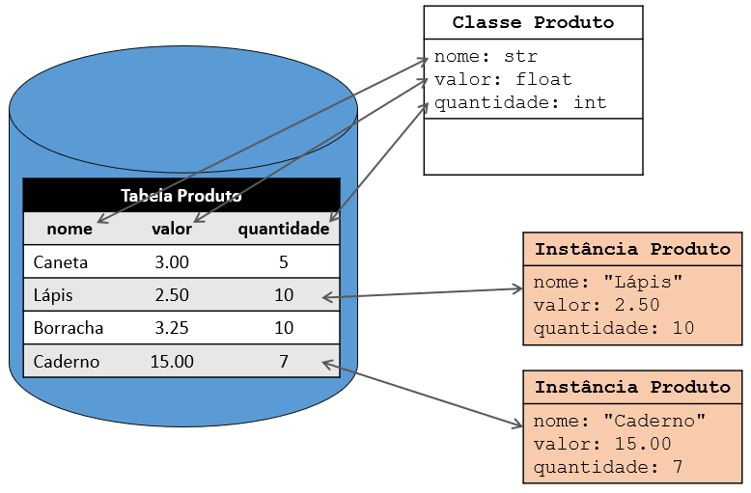
ORM (Object-Relational Mapping)
O ORM representa as tabelas do banco de dados em classes:
Campos da tabela são representados pelos atributos da classe
Cada registro é representado na forma de um objeto
Notes:
Antes de falarmos sobre a POO, vamos falar um pouco sobre paradigmas de programação.
Paradigmas de programação são diferentes formas de desenvolver um código.
Existem vários tipos de paradigmas de programação.
Entre eles o paradigma estruturado, o paradigma funcional e o paradigma orientado a objetos.
Vamos falar um pouco sobre cada um deles.

Slide 6
SQLAlchemy ORM
SQLAlchemy é um framework da linguagem Python usado para interagir com uma grande variedade de bancos de dados.
https://docs.sqlalchemy.org/en/13/orm/
Ele permite que você crie modelos e consultas de uma maneira mais próxima ao paradigma de orientação a objetos.
Notes:
Antes de falarmos sobre a POO, vamos falar um pouco sobre paradigmas de programação.
Paradigmas de programação são diferentes formas de desenvolver um código.
Existem vários tipos de paradigmas de programação.
Entre eles o paradigma estruturado, o paradigma funcional e o paradigma orientado a objetos.
Vamos falar um pouco sobre cada um deles.

Slide 7
Referências
SQLAlchemy ORM Documentation
https://docs.sqlalchemy.org/en/13/orm/
Livro: Essential SQLAlchemy
https://bit.ly/3mz5QHw
SQLAlchemy ORM Tutorial for Python Developers
https://auth0.com/blog/sqlalchemy-orm-tutorial-for-python-developers/
SQLAlchemy Basics Tutorial
https://leportella.com/sqlalchemy-tutorial/
Notes:
Antes de falarmos sobre a POO, vamos falar um pouco sobre paradigmas de programação.
Paradigmas de programação são diferentes formas de desenvolver um código.
Existem vários tipos de paradigmas de programação.
Entre eles o paradigma estruturado, o paradigma funcional e o paradigma orientado a objetos.
Vamos falar um pouco sobre cada um deles.

